Slide 1
洛谷5月月赛 A、D题 题解
By zrmpaul

Slide 2
A.远大目标
题目大意：
给你一个正整数O。求满足|A|<O的整数A的个数。
这里有个梗（|A|<|O|）

Slide 3
A.远大目标
subtask 1: (30pts)
|O|<2¹⁰
循环枚举所有的正整数。（不过这好像还要比正解难写）

Slide 4
A.远大目标
subtask 2: (60pts)
|O|<2³¹
观察发现，当 -O < A < O 时，A成立。所以答案为2*O-1。
但这是错的。你需要注意到|O|<2³¹，所以O可能为负数或0，此时答案为0。

Slide 5
A.远大目标
subtask 3: (10pts)
|O|<2⁶³
数据范围大了，long long 也有时候会溢出。
于是可以用long long读入，判断完是否为负后转换成unsigned long long 输出。

Slide 6
A.远大目标
错误：
40pts：你们将<=0写成了<0
很好，我设置的所有分数都有人拿到（

Slide 7
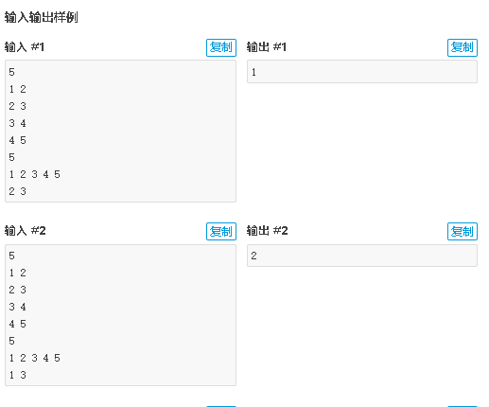
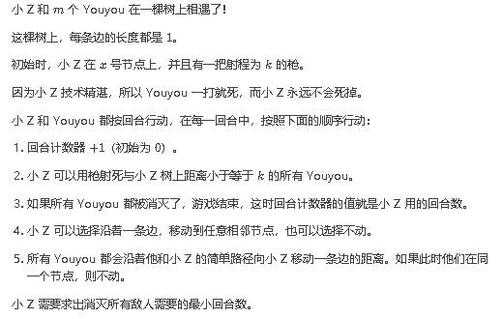
D.重拳出击
题目大意：

Slide 8
D.重拳出击
subtask 1:n,m<=20
随便你怎么手玩qwq
n,m极小，随你什么复杂度，只要正确就能过
或者是错解给你一点分（

Slide 9
D.重拳出击
出题人的思路：
我们可以想到，敌人有很多是重复的，所以每一个位置上只留一个敌人即可。
然后，我们可以贪心的想：走到一个位置以后，等着别人来送死。
如何求出这个位置？

Slide 10
D.重拳出击
将这棵树，以任意一个节点为根，遍历一遍。
然后我们需要截取出“有用”的一块。（定义“有用”的一块为会被至少一个人走过的路径）
于是，我们可以让自己的初始位置为根，遍历一边这棵老树。
从所有有用的点出发，往上遍历，途中所有的点都变成有用的点。
然后删掉所有没有用的点即可。
然后，在这棵新的树上，找到最长链。
这个“最优点”一定就是这条最长链的中点了。（它到所有的叶子的距离的最大值最小。）

Slide 11
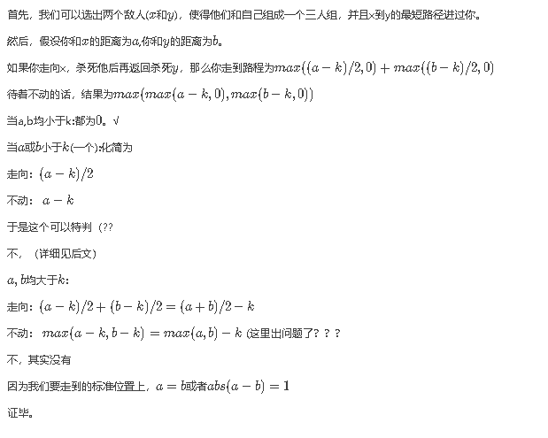
D.重拳出击
证明：

Slide 12
D.重拳出击
subtask 2: n<=2×10³:
暴力模拟这个过程。复杂度为n²

Slide 13
D.重拳出击
subtask 3: n<=4×10⁴:
二分答案。
对于每一个二分到的值，循环所有有人站着的点，判断它的mid被祖先与你的初始位置的mid辈祖先之间的距离是否<=k。
这个距离也可以用LCA求出:deep[x]+deep[y]-deep[LCA(x,y)]*2
复杂度：O(n ×(log₂n)²)

Slide 14
D.重拳出击
subtask 4: n<=4×10⁵:
对于最后一步，每一次二分只需要枚举3个点(自己，最长链的两端)即可。
并且将二分去掉，直接暴力即可。（删了那个预处理的nlogn）
复杂度：O(n)

Slide 15
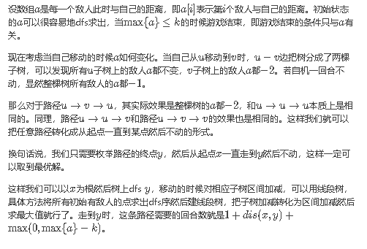
D.重拳出击
验题人的思路：sto 鏡音リン orz
复杂度：O(nlogn)

Slide 16
D.重拳出击
验题人的思路：sto 鏡音リン orz
现在考虑进一步优化，我们发现求这个最大值其实用不着线段树，dfs的时候顺手维护就行了。
总复杂度：O(n)

